Slide 1

LECCIONES DE PROGRAMACION INTERMEDIAS
Mejorando la Precisión del programa

Slide 2
Objetivos
Aprenda a hacer su robot mas preciso y confiable
Identifique los problemas mas comunes que podrá afrentar
Conozca las posibles soluciones
Nota: Esta lección se enfoca en los problemas de precisión que enfrentan los equipos de FIRST LEGO League. Muchos conceptos pueden usarse en modelos No-Competitivos, pero la terminología aquí usada se basa en los robot de competencia.

Slide 3
Fuente de Problemas
Problema | Impacto
El alineamiento de Inicio varía de carrera en carrera | Cada carrera es diferente y la misión puede verse afectada
El robot no va recto a largas distancias o no da vueltas precisas | Es difícil que el robot se encuentre en la posición debida
Los errores se acumulan en el viaje | Las misiones largas tienden a fallar. Es difícil hacer misiones lejos de la base
Ajuste de motores o accesorios en la base | Cada Primer movimiento puede ser en diferentes tiempos. Los accesorios no funcionan igual en las misiones
Nivel de batería afecta el desempeño | Ajustes que funcionan hoy pueden no funcionar despues

Slide 4
Puntos de Inicio en la Base son Críticos
En FIRST LEGO League, los equipos deben saber donde iniciar la misión.
Plantillas: Una barra de LEGO con la que el robot se pueda alinear en la base
Mismo Inicio: Escoge un punto y empieza ahí todas las misiones sin importar si son grandes o pequeñas
Marcas de Pulgadas: Usa las marcas de pulgadas como punto de referencia para cada misión
Letras: La base tiene palabras y letras. Si estas lejos de una marca de pulgada, escoge una letra como referencia.
Encuentra una mejor manera de alinear tu robot (Consulte las siguientes paginas)
Use a jig
Use marks

Slide 5
Errores se acumulan con el tiempo
Mientras mas te alejas en la mesa, mas te alejas de la posición correcta
Solución: Utiliza técnicas de alineación múltiples veces en una carrera para mayor precisión
Misión Modelo 1
Misión Modelo 2

Slide 6
Ubicación en la mesa de la FLL
Considere las siguientes estrategias de alineación:
Alineación en paredes – Apoye la parte trasera de su robot con la pared. Nota: para mejorar la técnica consulte la Lección Avanzada: Stall Detection (aun no disponible en español)
Alinear en líneas – Si el robot se esta desalineando, puede reajustarse en sobre cualquier línea. Consulte la Lección Avanzada: Squaring
Muévase hasta una línea – Muévase hasta encontrar un línea para saber donde se encuentra en la mesa. Consulte la Lección Principiante: Sensor de Color (Color Sensor)
Alineación con un objeto de la misión – Los objetos fijos de la misión pueden ser usados para alinear el robot
Alinear con pared
Alinear con líneas de la mesa
Alinear con un objeto de la misión
Objeto de la Misión

Slide 7
Ajuste de Accesorios en la Base
Los accesorios deben ser ajustados siempre de la misma manera para mejorar la confiabilidad y precisión del robot.
Usar plantillas que solo restrinjan la posición del brazo para asegurarse de que siempre sea colocado correctamente.
En la categoría Senior Solutions, usamos una plantilla para ajustar el brazo que levantaba la caja de píldoras, siempre ajustando a la altura correcta
Indicadores en el robot ( ejem. Conectores brillantes ) ayudan a recordar la posición donde deben colocarse los accesorios
En la categoría Food Factor, teníamos un conector rojo en un hoyo para recordar hasta donde jalar el brazo
Puedes usar un sensor táctil para detectar la posición del accesorio al inicio de una carrera

Slide 8
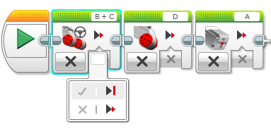
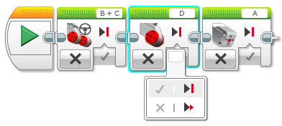
Ajuste de motores en la Base
Moviendo accesorios o ruedas
Cuando el programa se ha detenido, puedes mover los accesorios o ruedas sin ningún problema
Si el programa esta ejecutándose, deben seguirse ciertos pasos
Ponga los motores en modo “Continuar por impulso”
Si mueve los motores en modo “Continuar por impulso”, ¡los motores regresaran a su posición original en el siguiente movimiento!
Debe resetear los motores después de ajustarlos y antes de empezar una carrera
1) Ponga los motores en modo “Continuar por impulso” para poder ajustarlos a mano
2) Después resetee los motores

Slide 9
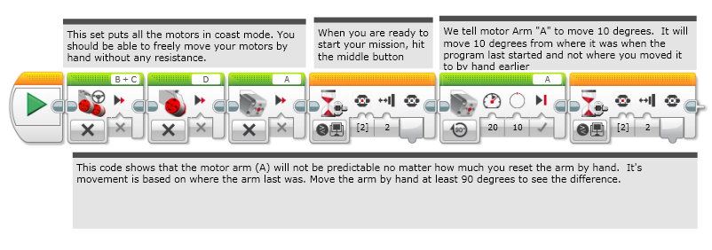
Usando “Continuar por impulso”
Si ejecuta este programa y reajusta manualmente los motores, notará que después de presionar el botón el motor mediano se vuelve impredecible, pues el nuevo movimiento no comienza desde donde fue ajustado, mas bien regresa a la posición anterior y después se acciona. Esto es impredecible, no es confiable ni estable. Por eso los motores deben ser reseteados

Slide 10
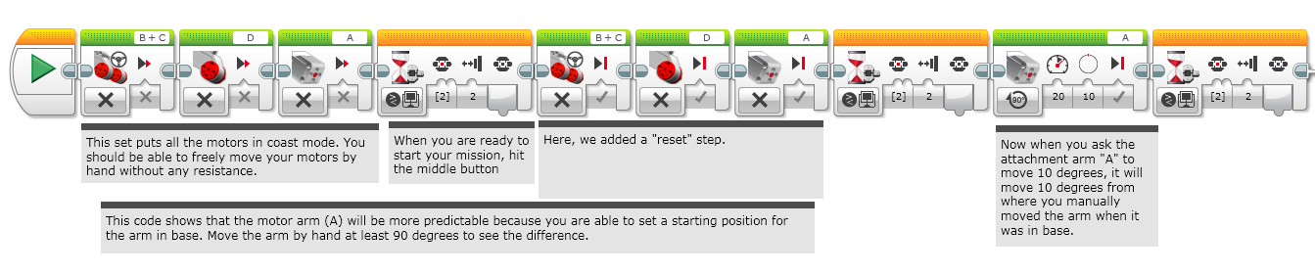
“Continuar con impulso” y Reset
Es el mismo programa, pero vea que antes de intentar mover cualquier motor, primero son reseteados. Esto es mas confiable

Slide 11
Otros Factores de Precisión
Carga de las baterías
Si programa su robot con las baterías bajas, no funcionara igual cuando se encuentren completamente cargadas
Los motores son afectados con el nivel de carga
Usar sensores lo vuelve menos dependiente del nivel de carga
Las piezas de LEGO se separan con el tiempo:
Ajuste las piezas antes de una carrera– los conectores se aflojan y pueden moverse los sensores, desajustándolos y comprometiendo el resultado de la carrera
Empuje bien los cables en sus conectores, tienden a salirse!
Motores y sensores no son iguales:
Algunos equipos prueban motores, sensores y ruedas para verificar que funcionen igual
Nunca serán exactamente iguales, así que considere otras técnicas y acepte que son diferentes.

Slide 12
Créditos
Este tutorial fue creado por Sanjay Seshan y Arvind Seshan
Mas lecciones disponibles en www.ev3lessons.com
Traducido por David Daniel Galván Medrano
This work is licensed under a Creative Commons Attribution-NonCommercial-ShareAlike 4.0 International License.

